Slide 1
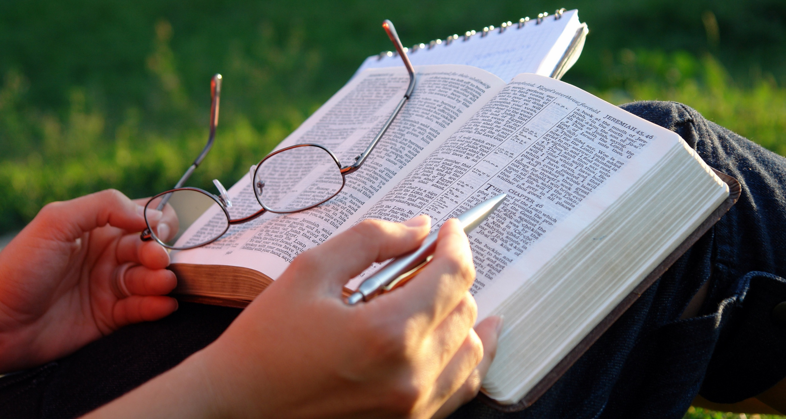
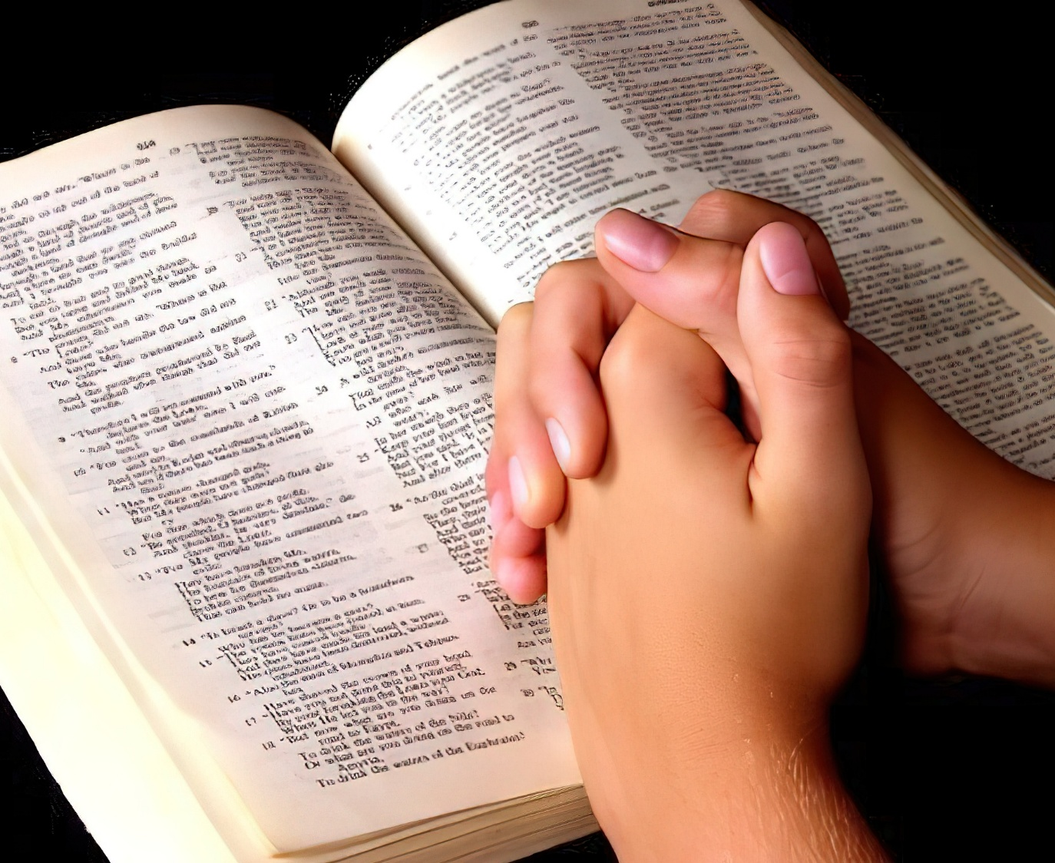
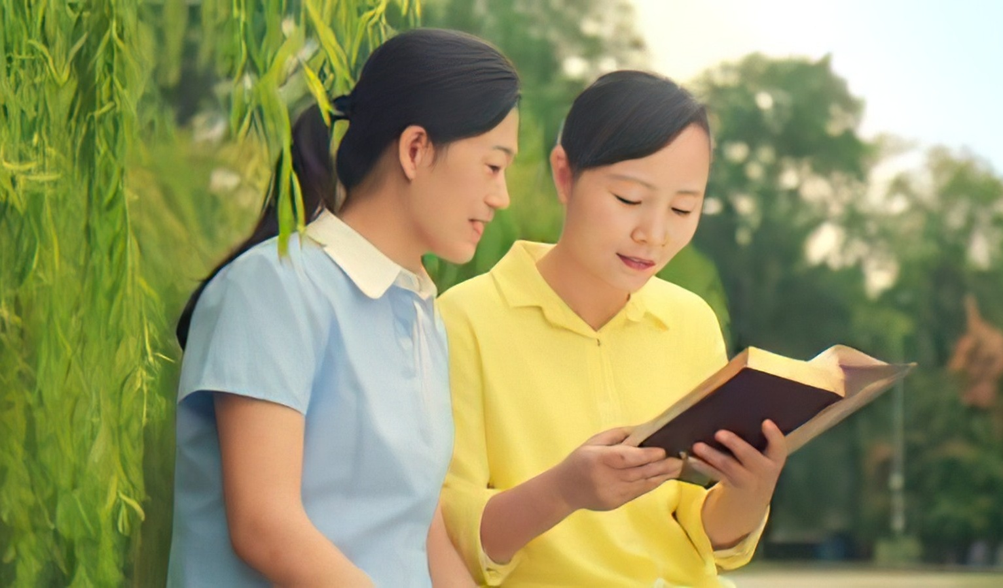
CÓMO ESTUDIAR LA BIBLIA
Lección 5 para el 2 de mayo de 2026

Slide 2

“Así será mi palabra que sale de mi boca, no volverá a mí vacía, antes hará lo que yo quiero, y prosperará en lo que le ordené” (Isaías 55:11)

Slide 3

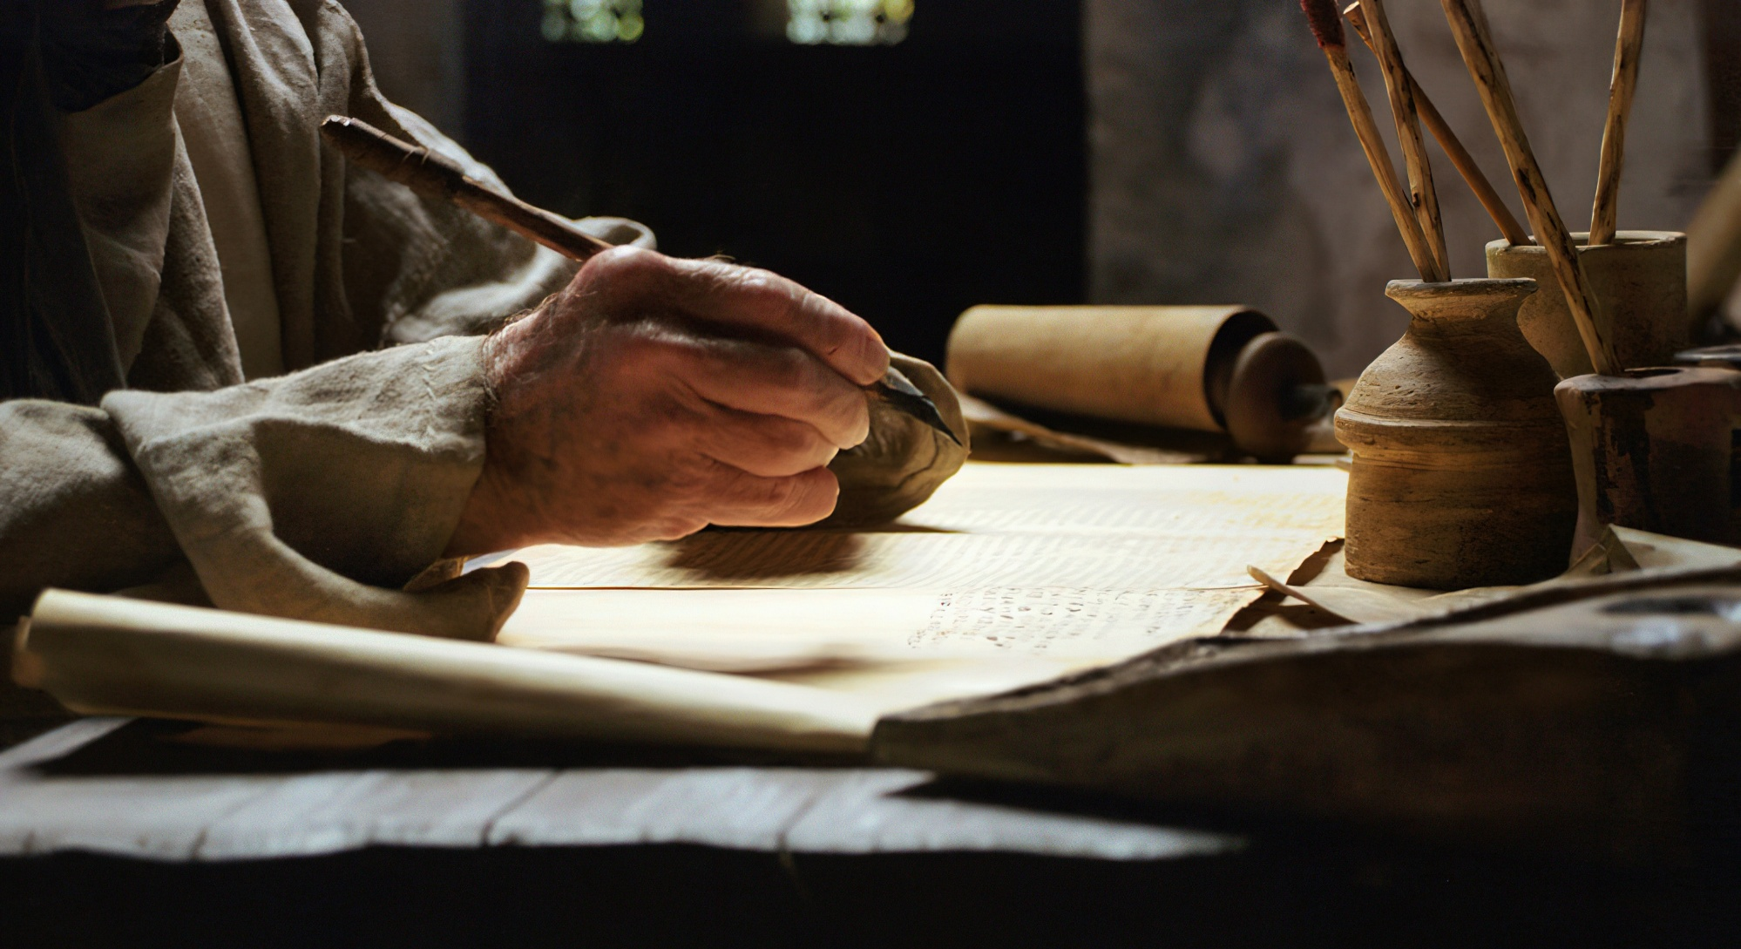

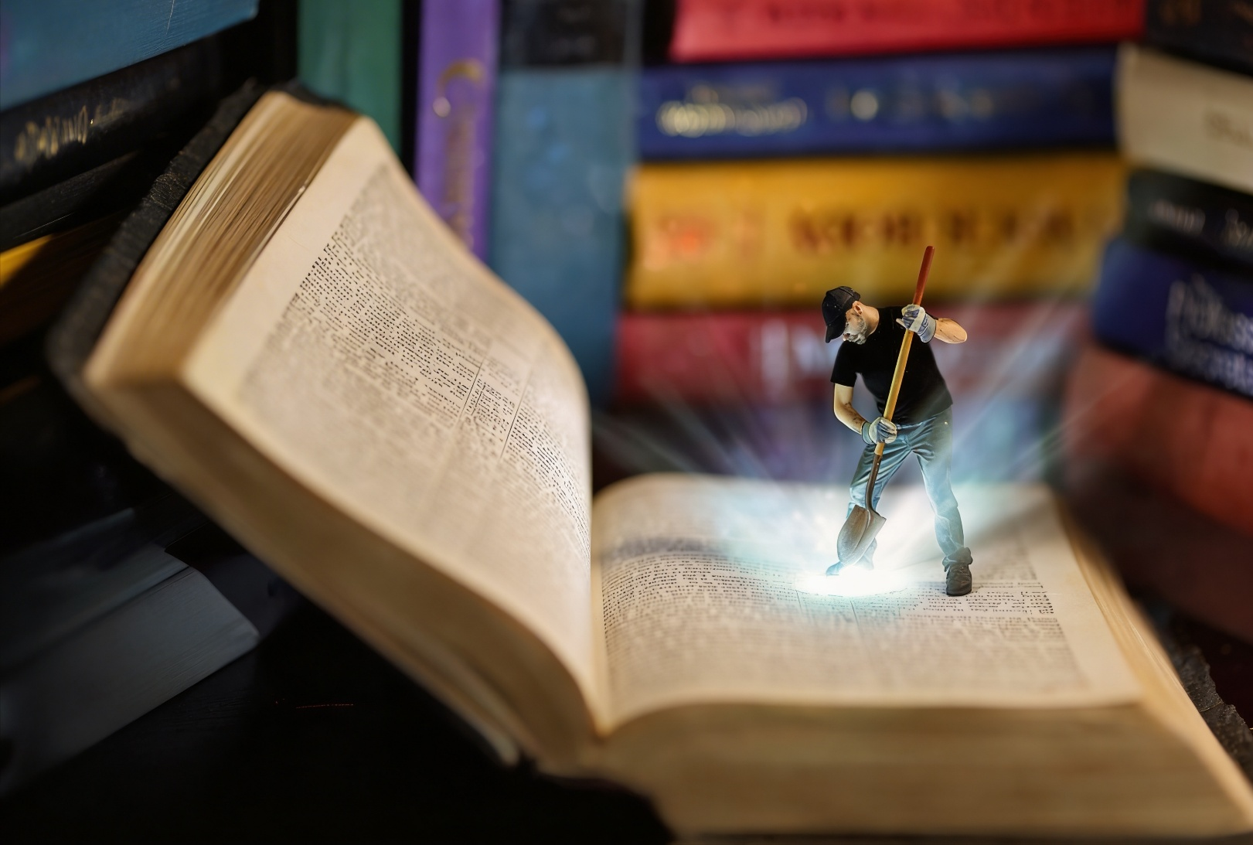
“Los santos hombres de Dios hablaron siendo inspirados por el Espíritu Santo” (2P. 1:21), y registraron su mensaje en las páginas de la Biblia.
En ella encontramos joyas que dan vida, esperanza, ánimo, consuelo, … Algunas se ven a simple vista, otras hay que buscarlas con más detenimiento.
¿Cómo podemos extraer estas joyas que Dios ha preparado para nosotros en la Biblia, y qué beneficios obtenemos de su estudio?
Cómo estudiar la Biblia:
El tiempo
El lugar
La técnica
Beneficios del estudio de la Biblia:
El beneficio de compartirla
El beneficio de comerla

Slide 4

CÓMO ESTUDIAR LA BIBLIA

Slide 5
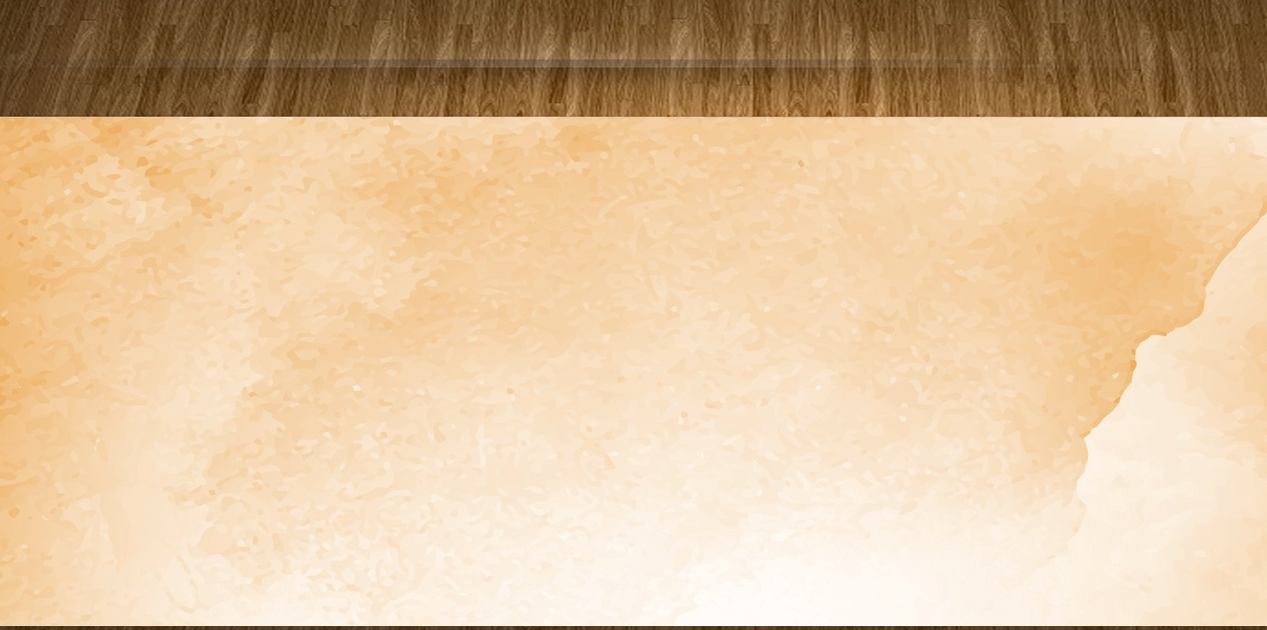
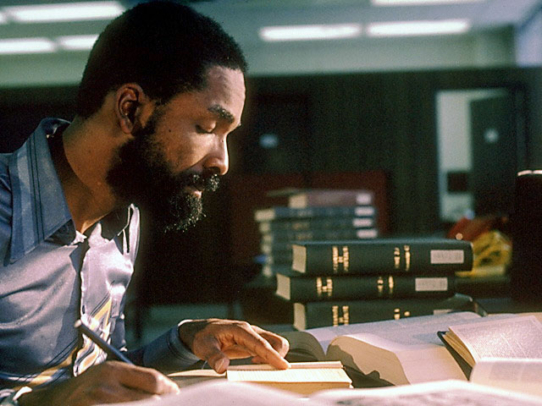
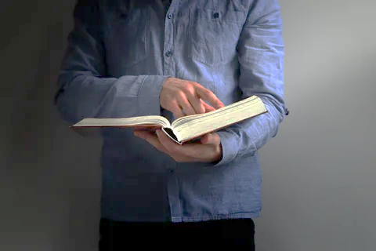
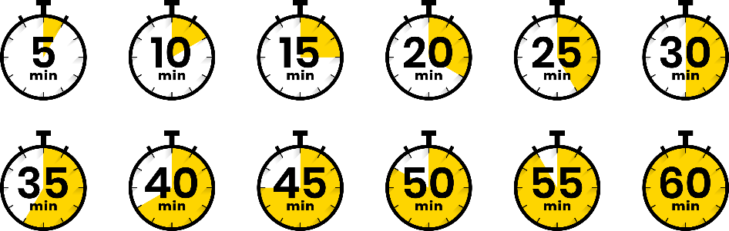
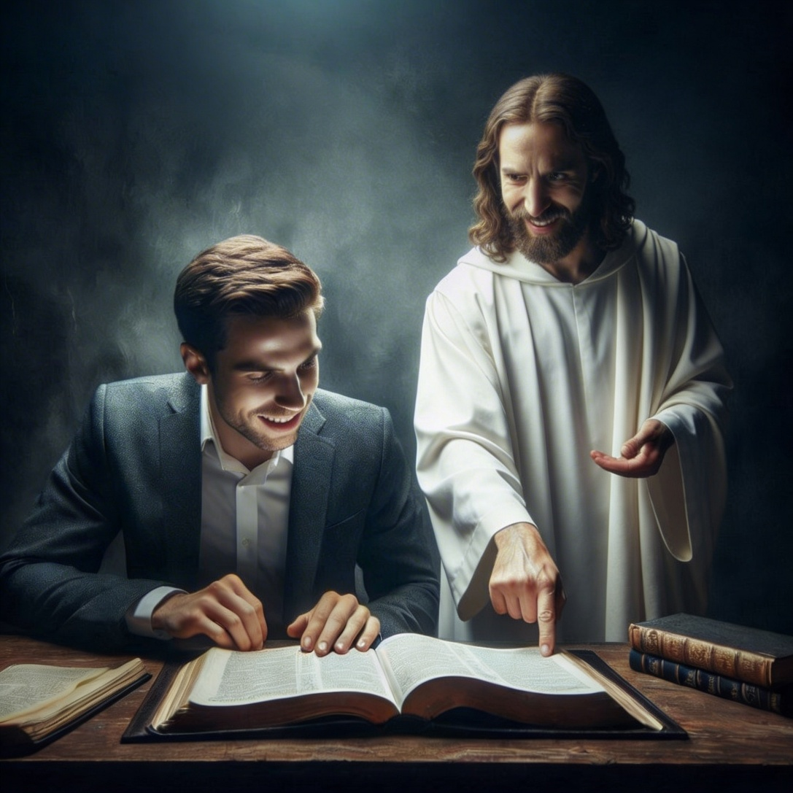
EL TIEMPO
“y me buscaréis y me hallaréis, porque me buscaréis de todo vuestro corazón” (Jeremías 29:13)
¿Cuál es el mejor momento para estudiar la Biblia?
Debemos analizar nuestra respuesta teniendo en cuenta dos factores: el factor tiempo y el factor calidad.
Evidentemente sacaremos más provecho apartando en nuestra agenda una hora para el estudio de la Biblia que dedicando tan solo cinco minutos.
De todos modos, el tiempo que dediquemos al estudio no se puede limitar a una lectura superficial. Aquí entra en juego nuestra motivación. ¿Por qué leo la Biblia? ¿Busco en ello tan solo conocimiento o tengo un deseo intenso de conocer más de Dios?
El máximo rendimiento de nuestro estudio de la Biblia lo sacaremos cuando se convierta en un tiempo para estar con Dios (Jer. 29:13), y deleitarnos en Él (Sal. 37:4); cuando busquemos en sus páginas el mensaje especial de Dios para nosotros.

Slide 6

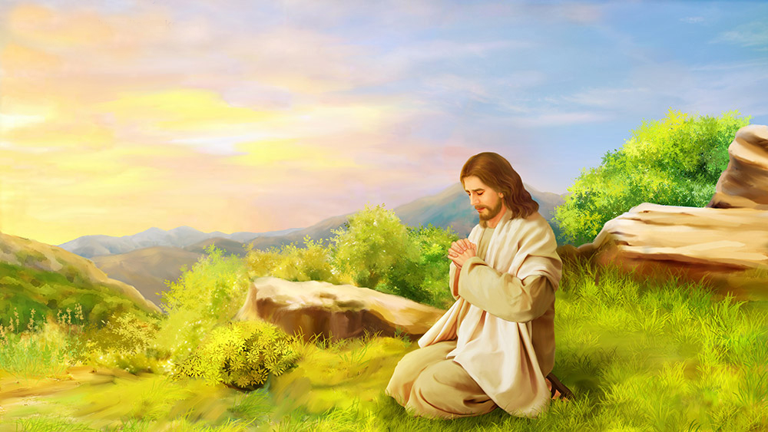


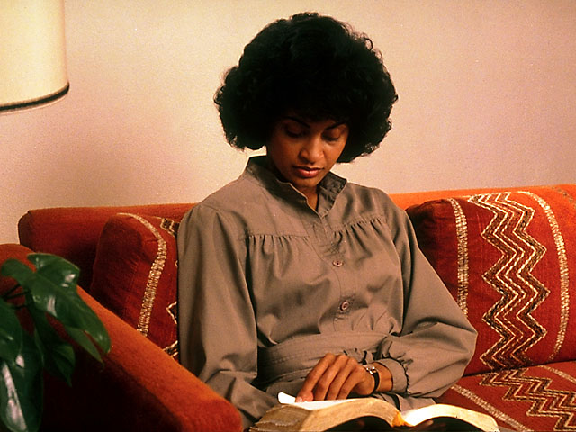
EL LUGAR
“Levantándose muy de mañana, siendo aún muy oscuro, salió y se fue a un lugar desierto, y allí oraba” (Marcos 1:35)
Cuando Jesús quería tener un momento de comunión especial con Dios, madrugaba y buscaba un lugar tranquilo (Mr. 1:35). Esto se puede aplicar tanto para la oración como para el estudio de la Biblia.
Es difícil concentrarse en el estudio en un lugar bullicioso o ajetreado. Es más fácil hacerlo en un lugar cómodo, aislado y tranquilo.
Las primeras o las últimas horas del día, cuando hay más silencio, pueden ser momentos en los que más fácilmente podemos centrar nuestros pensamientos en Dios.
Una vez encontrado el momento y el lugar oportunos, hagamos de esto una actividad habitual. Tal vez alguna circunstancia especial nos haga perder ese momento, pero no dejemos pasar demasiado tiempo sin nuestro estudio diario de la Biblia.

Slide 7


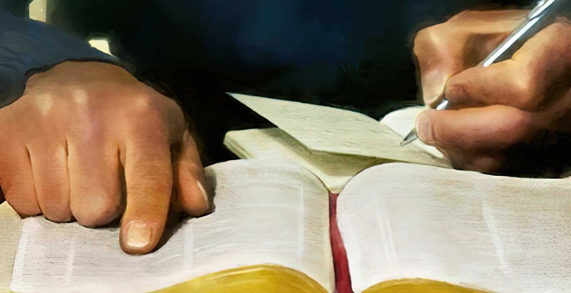
LA TÉCNICA (1)
“Así será mi palabra que sale de mi boca, no volverá a mí vacía…” (Isaías 55:11)
Un estudio profundo de la Biblia se compone de cuatro secciones
Orar
Leer y comprender [técnica propuesta]
Orar
Compartir
Invita al Espíritu Santo para que sea tu guía en el estudio
Elige un versículo o un pasaje de la Biblia
Él tocará tu corazón y tu mente para que entiendas lo que leas
Escríbelo para ayudarte a grabarlo en la mente
Subraya las ideas clave
Escribe los pensamientos que te inspiran esas ideas clave
Pide a Dios que te ayude a aplicar las ideas aprendidas
Piensa con quién podrías compartir lo aprendido

Slide 8

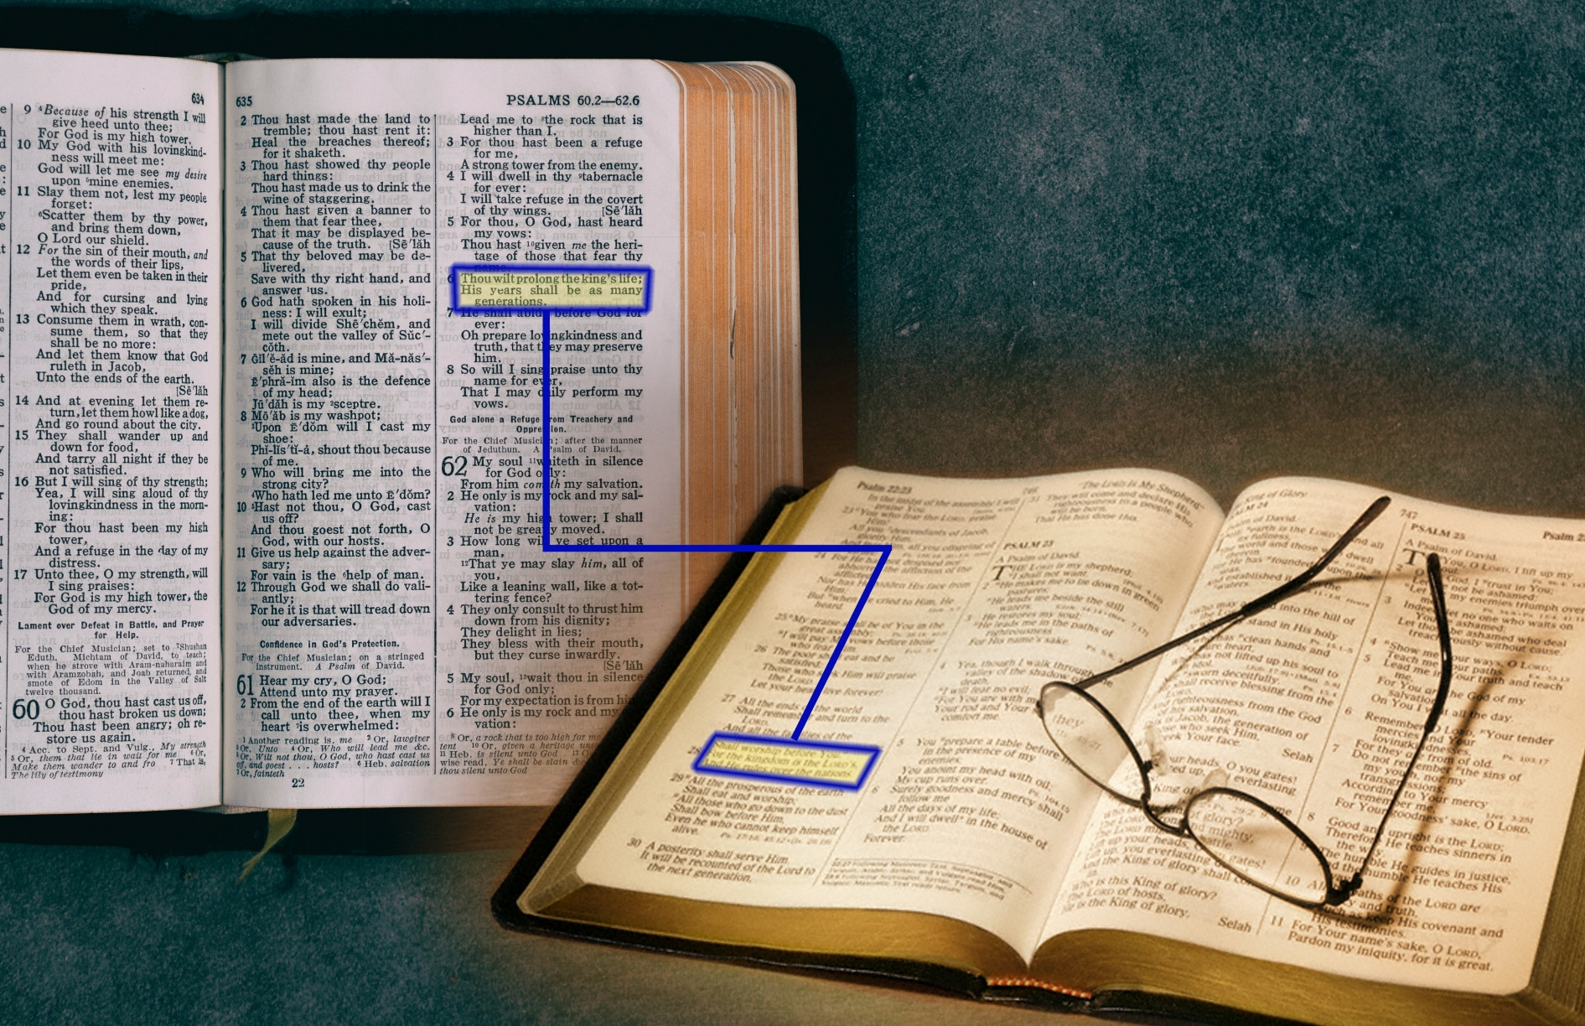
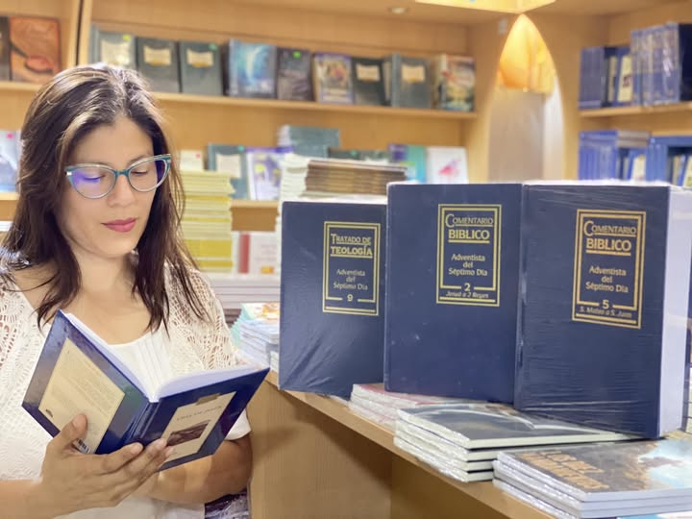
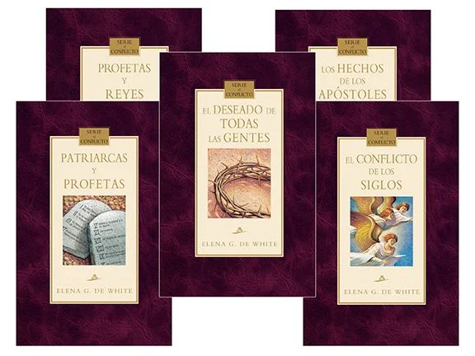
LA TÉCNICA (2)
“Así será mi palabra que sale de mi boca, no volverá a mí vacía…” (Isaías 55:11)
Otras técnicas de estudio de la Biblia
Comparar versículo con versículo (Is. 28:10)
Estudiar capítulos o libros completos
Estudiar un tema o palabra con la ayuda de una concordancia
Consultar comentarios o diccionarios bíblicos
Leer en paralelo con pasajes de la serie “El gran conflicto” de Elena G. White

Slide 9

BENEFICIOS DEL ESTUDIO DE LA BIBLIA

Slide 10


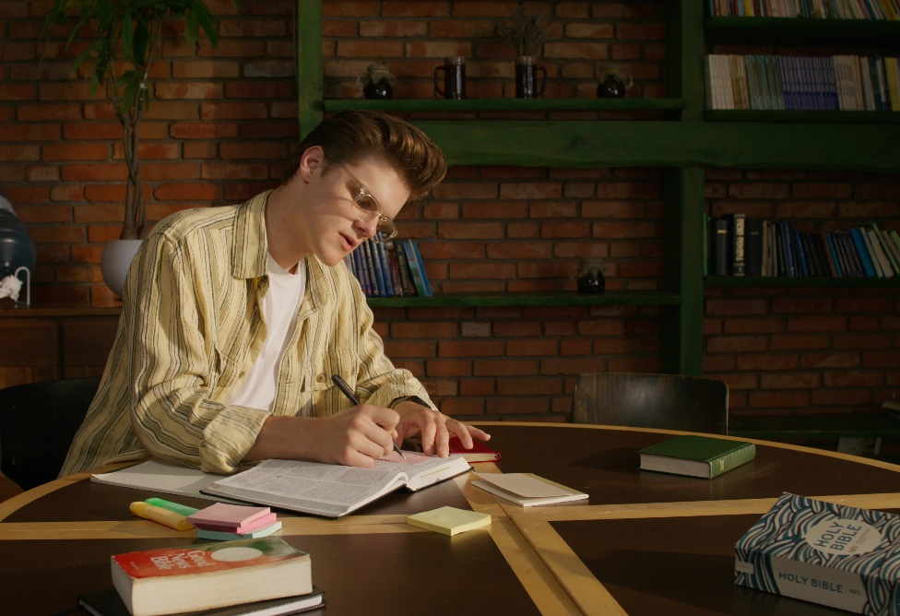
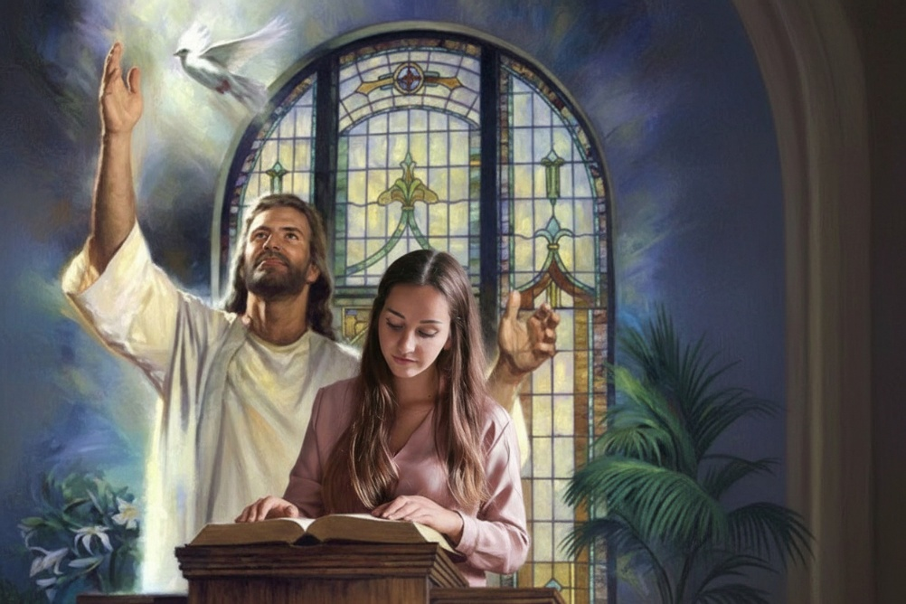
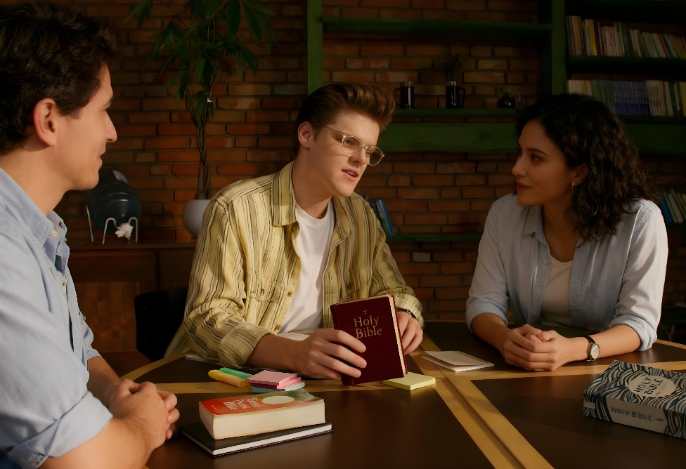
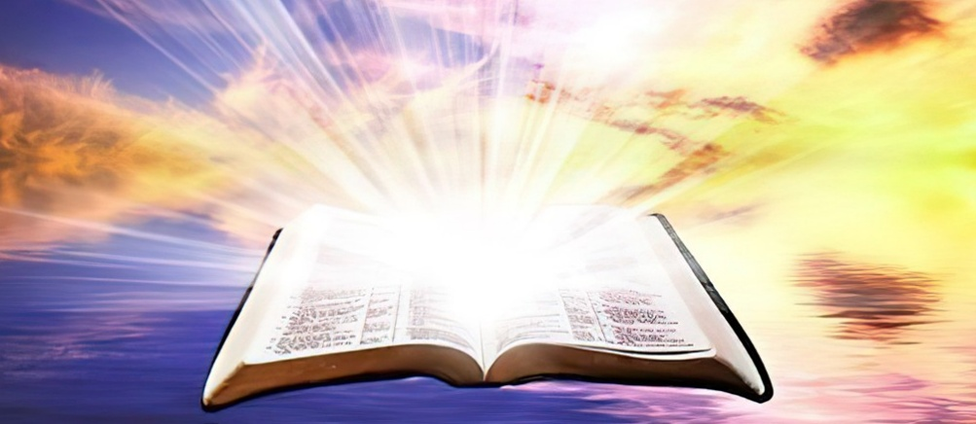
EL BENEFICIO DE COMPARTIRLA
“El Señor me ha instruido para que yo consuele a los cansados con palabras de aliento. Todas las mañanas me hace estar atento para que escuche dócilmente” (Isaías 50:4 DHHe)
Te piden que prepares una predicación para el culto del sábado. Dedicas tiempo especial para estudiar con oración un tema que el Espíritu Santo te ha inspirado. El sábado predicas con poder. ¿Quién es el que más beneficio puede obtener de este sermón?
Un estudio de la Biblia que compartimos con otros –ya sea en un sermón o de forma personal− tiene un doble beneficio.
En primer lugar, nos beneficiamos nosotros por lo que hemos aprendido. En segundo lugar, las personas con quienes compartimos este conocimiento son beneficiadas y estimuladas a profundizar en ese conocimiento.
En ambos casos, la relación con Dios se fortalece y profundiza. Así es el poder de la Palabra de Dios que “no volverá a mí vacía” (Is. 55:11).

Slide 11

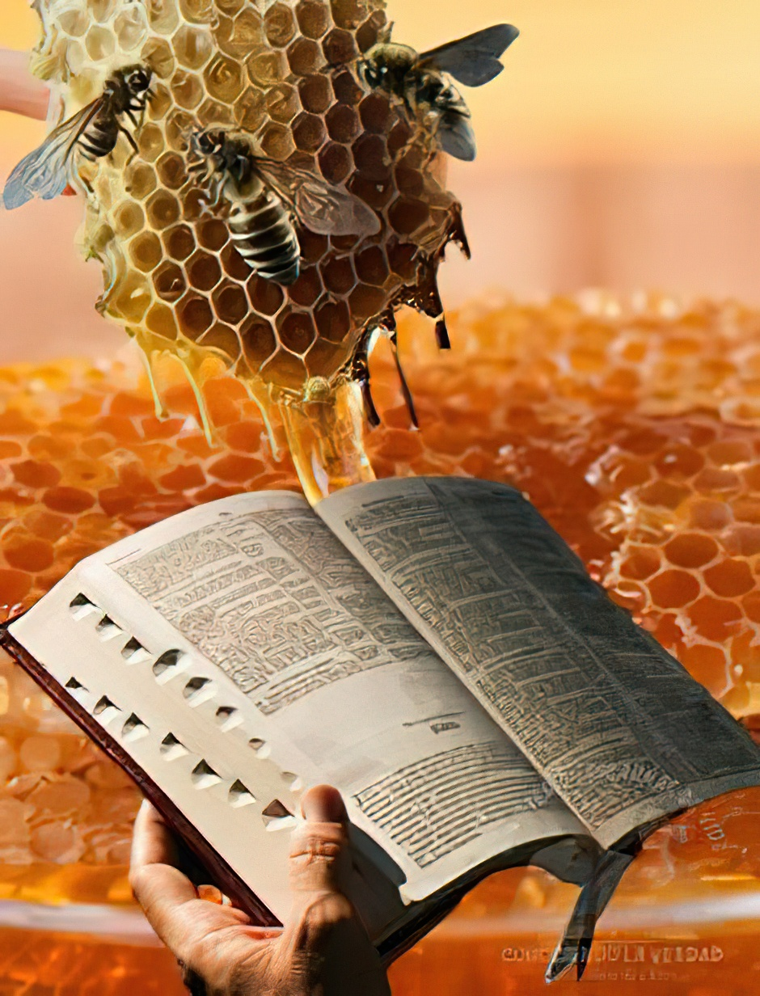

EL BENEFICIO DE COMERLA
“¡Cuán dulces son a mi paladar tus palabras! Más que la miel a mi boca” (Salmo 119:103)
¡Tenemos que comer la Palabra de Dios (Jer. 15:16)!
Aunque es más dulce que la miel, no debemos comerla literalmente (Sal. 119:103). Leer la Biblia es un alimento para el alma, un verdadero refrigerio que sana nuestro espíritu y transforma nuestro carácter.
¡Y, además, este alimento es gratis (Is. 55:1)!
Solo tenemos que acercarnos y escuchar lo que Dios nos dice a través de la Biblia (Is. 55:3). Cuanto más tiempo dediquemos a profundizar en sus páginas más alimento recibiremos, y más bendiciones obtendremos.
«Cualquiera que sea el alcance intelectual del hombre, no crea ni por un instante que no necesita escudriñar cabalmente de continuo las Escrituras para obtener mayor luz. Como pueblo, somos llamados individualmente a ser estudiantes de la profecía» (Elena G. White, El otro poder, p. 34).

Slide 12

“La mera lectura de la Palabra no producirá los resultados previstos por el cielo; debe ser estudiada y alimentada en el corazón. El conocimiento de Dios no se obtiene sin un esfuerzo mental. Debemos estudiar la Biblia con diligencia, pidiéndole a Dios la ayuda de su Santo Espíritu, para que seamos capaces de comprenderla. Deberíamos tomar un versículo y concentrar la mente en la tarea de descubrir cuál es el pensamiento que Dios ha colocado para nosotros en dicho versículo. […]
La Palabra de Dios es el pan de vida. Los que la coman y la digieran, transformándola en una parte de cada acción y de cada atributo del carácter, crecerán vigorosos en la fortaleza de Dios. Ella le concede un vigor inmortal al alma, perfecciona la experiencia y produce un regocijo que permanecerá para siempre”
E. G. W. (Exaltad a Jesús, 7 de abril)

